Slide 1
Curricularización
de la Extensión

Slide 2
Contenido:
La Extensión
Curricularización de la Extensión
Extensión y CONEAU
Cierre y conclusiones

Slide 3
La Extensión

Slide 4
Modelos de Extensión
TRADICIONAL
Orientado a la divulgación.
Fuente de conocimiento.
Asistentes con poca posibilidad de interacción.
Ejemplo: Cursos y conferencias
SOCIAL - COMUNITARIO
En diálogo con la comunidad.
Contextualizado.
Ejemplo: Trabajos comunitarios, propuestas culturales.

Slide 5
Modelos de Extensión
ECONÓMICO
Soporte científico y técnico, productivo.
Vinculado con la investigación y el desarrollo.
Ejemplo: Convenios de cooperación, desarrollos, incubadoras de emprendimientos.
INTEGRAL
Contribuye a una mayor calidad de vida de la sociedad.
Crecimiento cultural.
Es multidireccional y multidisciplinario
Ejemplo: …

Slide 6
Extensión es …
Diálogo con INVESTIGACIÓN y ACADÉMICA,
Reflejo de las prácticas y conocimientos del aula,
Colaboración entre actores universitarios y no universitarios,
Compromiso con la resolución de las problemáticas de la sociedad,
Utilización social y productivamente del conocimiento,
Competencias: Aprender, pensar, resolver, hacer.
Extensión implica abrir caminos sin saber cual es el punto de llegada.
EXTENSIÓN es COMPLEJIDAD

Slide 7
Curricularización
de la Extensión

Slide 8
LA FRAGMENTACIÓN EN LA FORMACIÓN UNIVERSITARIA Y LA MARGINACIÓN DE LA EXTENSIÓN DENTRO DE LAS ACTIVIDADES CURRICULARES.
Los perfiles profesionales de las carreras tienden en la práctica a una formación individualista, desligada del rol social que cada profesión debería contemplar como parte de su accionar.
Las actividades de extensión no suelen formar parte de la currícula académica.
¿Cómo avanzar hacia la integración de la extensión en las actividades curriculares y los planes de estudio, acordando con los modelos pedagógicos, métodos de evaluación y acreditación de aprendizajes y procurando que se refleje en una transformación curricular y pedagógica?

Slide 9
REFLEXIONES: EDUCACIÓN, INVESTIGACIÓN Y EXTENSIÓN.
¿Cómo podremos relacionar los cambios manteniendo la excelencia educativa, integrando en las materias problemas que afectan a la sociedad?
Articulando enseñanza y extensión = se detectan demandas y se transmiten valores a los alumnos.
Articulando investigación y extensión? = determinamos capacidades para aplicar los resultados.
Impacto en la sociedad, articulando las organizaciones estatales, privadas, ONGs junto a la Universidad, y fuera de la Universidad.
Responsabilidad social - filantropía y caridad = acción.

Slide 10
LA CURRICULARIZACIÓN DE LA EXTENSIÓN.
Nuevas estrategias pedagógicas que promulguen la integración de la responsabilidad social como parte de la educación:
comunidades de aprendizaje,
promover el aprendizaje basado en problemas y proyectos sociales,
promover la inter, multi y transdisciplinariedad,
desarrollar actividades pedagógicas de investigación, acción e investigación aplicada en relación con actores no universitarios,
conformar equipos multidisciplinarios de investigación,
desarrollar líneas de investigación con pertinencia social,
promover la responsabilidad social desde sus áreas administrativas y de dirección.
¿Así se estaría curricularizando la extensión, con la participación de alumnos y docentes desde las cátedras de las carreras? ¿Asignatura opcional? ¿PPS?

Slide 11
Extensión y
CONEAU

Slide 12
CONEAU GLOBAL
Bloques

Slide 13
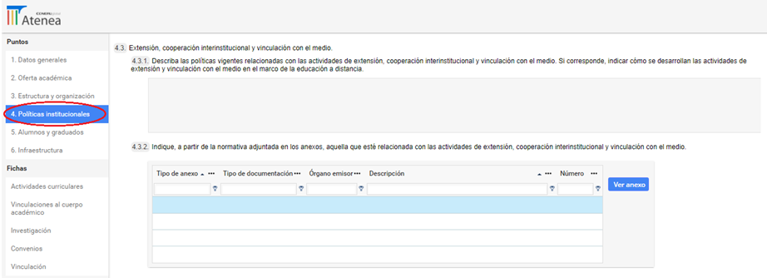
POLÍTICAS DE EXTENSIÓN
Políticas vigentes de extensión, cooperación institucional y vinculación con el medio

Slide 14
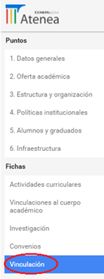
ACTIVIDADES DE VINCULACIÓN CON EL MEDIO
Título de la actividad
Tipo de actividad: transferencia, consultoría, asistencia técnica, extensión
Contraparte: Institución Universitaria, empresa, organismo público, otro
Objetivos específicos y principales resultados:
Objetivos
Actividades previstas para lograr los objetivos
Grado de avance y principales resultados
Carreras involucradas
Participantes de la actividad
Fecha de inicio y de finalización

Slide 15
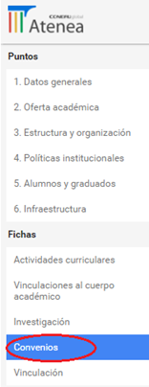
CONVENIOS
- Denominación del convenio
- Fecha de inicio y de finalización
- Objetivos generales del convenio
- Instituciones que suscriben
- Objetivos específicos y principales resultados:
Objetivo: intercambio e ingreso de alumnos a ciclos de la carrera, realización de prácticas y pasantías de alumnos, acceso y uso de infraestructura y equipamiento, acceso y uso de documentación e información, intercambio, actualización y perfeccionamiento de personal docente, realización de actividades de investigación, transferencia y vinculación, bienestar estudiantil e inserción profesional, otra opción
Principales resultados
Resultados durante el último año
- Especificar los recursos humanos, físicos y financieros involucrados

Slide 16
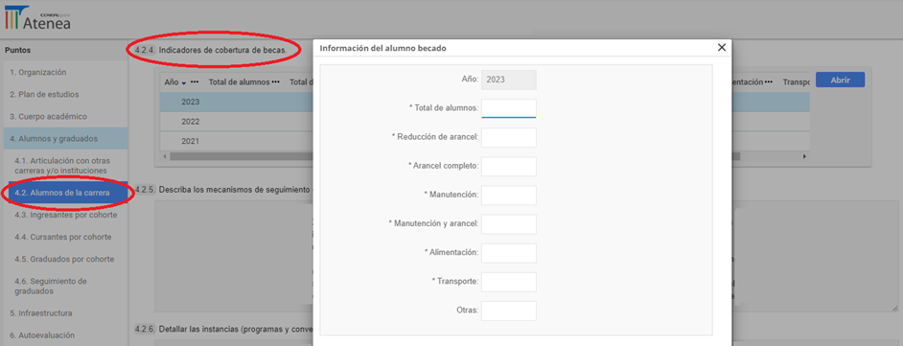
BECAS
Indicadores de becas por carrera

Slide 17
BECAS
Programas para el otorgamiento de becas de la Unidad Académica

Slide 18
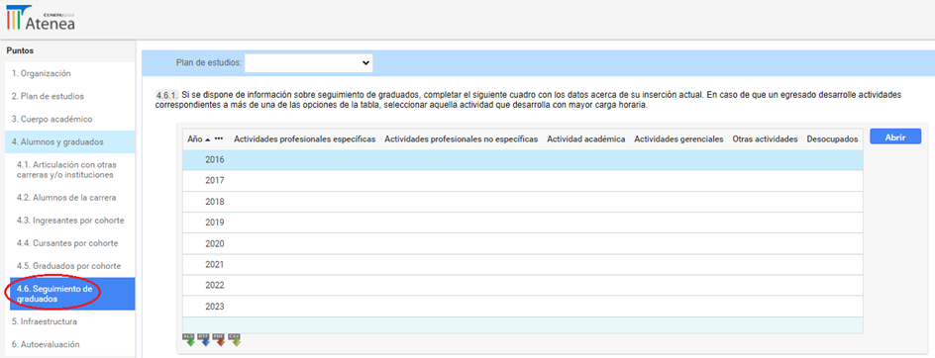
GRADUADOS
Seguimiento de Graduados de la Carrera

Slide 19
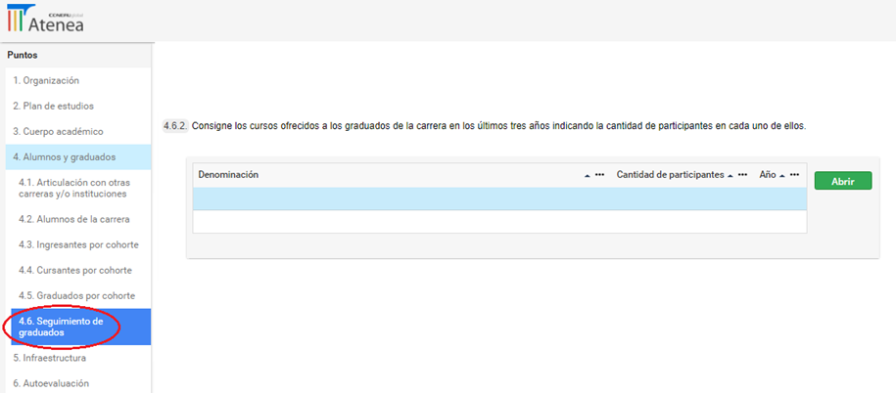
GRADUADOS
Cursos ofrecidos a Graduados de la Carrera

Slide 20
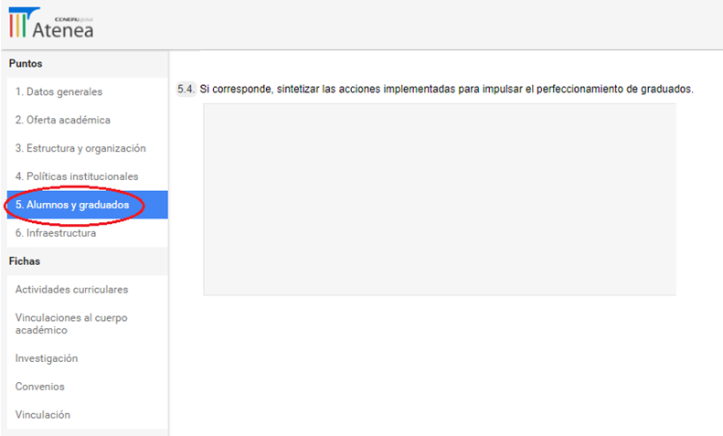
GRADUADOS
Perfeccionamiento de Graduados de la Unidad Académica

Slide 21
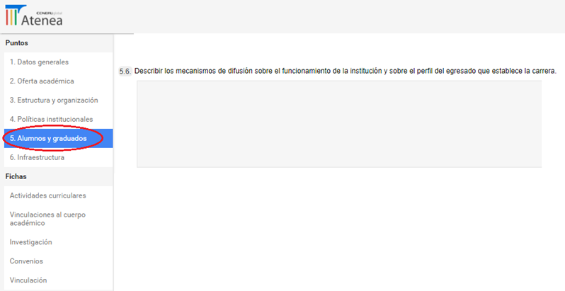
DIFUSIÓN
Mecanismos de difusión sobre la Unidad Académica y el perfil del egresado

Slide 22
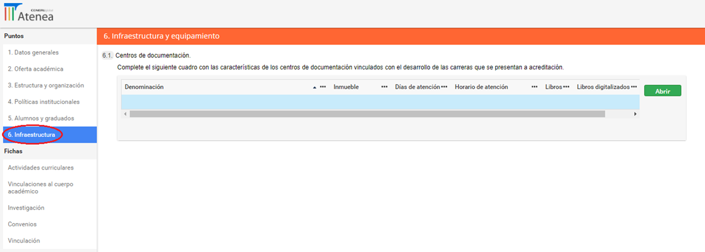
BIBLIOTECA
Centros de documentación Institucional

Slide 23
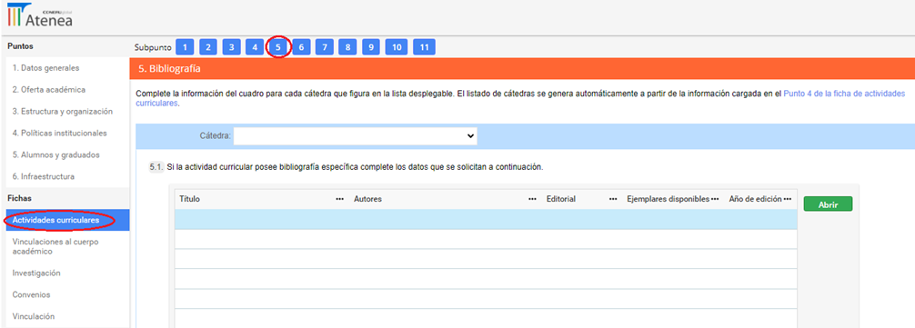
BIBLIOTECA
Bibliografía de la Actividad Curricular

Slide 24
Conclusiones

Slide 25
¿?

